Slide 1
Události na řece Bečvě podzim 2020 podklad pro diskusi

Slide 2
Znečištění řeky Bečvy podzim 2020 ?provozní události nebo havárie???
1. 20.9.2020
kyanid
2. 27.10.2020
nikl
3. 24.11.2020
dusitany
4. 2.12.2020
?

Slide 3
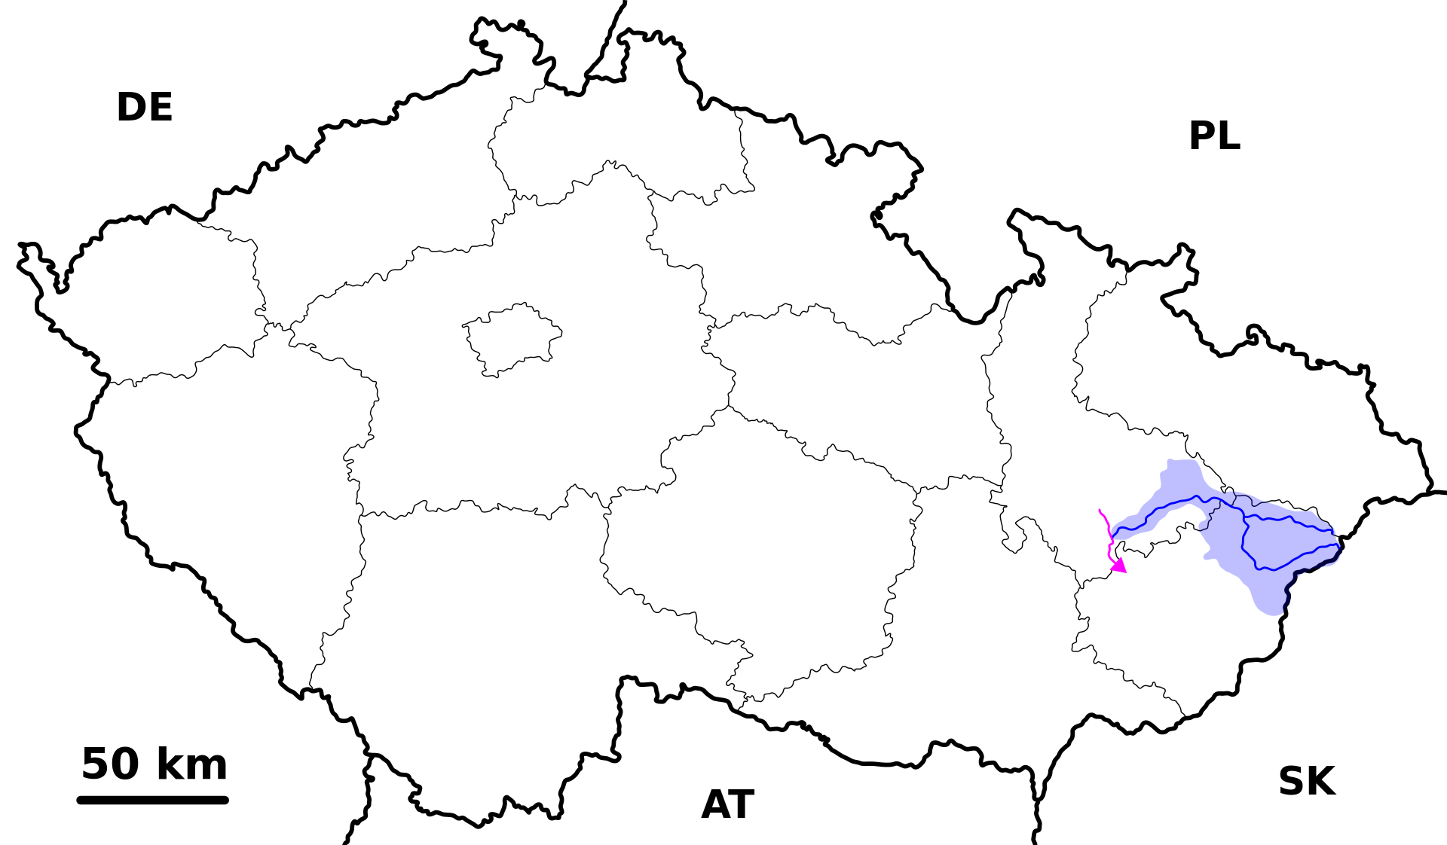
Bečva – základní údaje (PŘEVZATO Z PREZENTACE Petra Zuziaka)
Největší levostranný přítok Moravy
Délka: 61,5 km
Plocha povodí: 1620,19 km
Poslední větší šterkonosná řeka v ČR bez vybudované přehrady
Významná ukázka zachovalé přírody s meandry a výskytem vzácných živočichů
Odběratelé vody: Malá vodní elektrárna Přerov, chemička Deza, chemické závody v Přerově, chemička Cabot

Slide 4
K 1. UDÁLOSTI (ALE I SOUVIS.LOSTI S DALŠÍMI) https://archiv.ihned.cz/c1-66847560-hlavolam-becva-dohady-o-tom-kdo-reku-otravil-nemizi-moznych-viniku-je-vic-pretrvava-podezreni-na-chemicku-deza (viz též prezentace Kristina Pelikánová

Slide 5
SUBJEKTY - pravomoci,. kompetence , vzájemné vztahy
MŽP – MZe – vztahy, role v ochraně vod
ČIŽP
INSPEKTOŘI
ŘEDITEL (Ing.Erich Geuss,Ph.D.:Prohlášení 7.12.2020)
https://inodpady.cz/kauza-becva-je-smutny-pribeh-na-kterem-si-kazdy-znalec-dela-jmeno/
vodoprávní úřady (KÚ, OÚORP,OÚ)
IZS – HZS atd.
Orgány činné v trestním řízení (Policie ČR, Služba kriminální policie a vyšetřování)
Povodí Moravy,s.p.
Obce v samostatné působnosti,starostové
Veřejný ochránce práv
Poslanecká sněmovna PČR
Politici
poslanci, premier, minist ŽP, ministr zemědělství
Znalci
Rybáři v různých rolích (např. Moravskoslezský rybářský svaz)
Veřejnost
Spolky
Laici
Odborníci
Původci:
Území: tovární areál Rožnov pod Radhoštěm (bývalá Tesla)
??? Údajně 15subjketů předmětem vyšetřování
Jmenovitě media:
? DEZA,a.s.
?ENERGOAQUA
Původci:
právnická osoba x fyzická osoba (podnikajícíxnepodnikající)
Zaměstnanci
(? Dopady,? Sebevražda,příčinná souvislost?)
Statutární orgány
Relevance pro odpovědnostní důsledky

Slide 6
Právní rámec – přehled – proč, vzájemné vztahy
Vodní zákon (254/2001Sb.) (? prevence, havárie, závadný stav, správní odpovědnost)
Zákon o předcházení a nápravě ekologické újmě (167/2008 Sb.)– vztah k VZ
Zákon o životním prostředí (17/1992 Sb.) – vztah k zákonu o EÚ
Zákon o ochraně přírody (114/1992 Sb.)
Zákon o odpadech (185/2001 Sb.)
Zákon o rybářství (99/2004 Sb.)
Zákon o integrovaném registru znečišťování ŽP (25/2008 Sb.)
Krizové předpisy
Trestní zákoník (40/2009 Sb.)
Procesní předpisy
Zákon o Veřejném ochránci práv (349/2009 Sb.)

Slide 7
Co s tím?
OTÁZKY:
PREVENTIVNÍ OPATŘENÍ (kontrola/vnější, vnitřní; pravidelná/nahodilá/vyvolaná konkrétní událostí), ohlašovací povinnosti
ZJIŠTĚNÍ UDÁLOSTI
BEZPROSTŘWEDNÍ REAKCE IN SITU
DALŠÍ AKTIVITY - KOMUNIKACE ZAINTERESOVANÝCH SUBJEKTŮ;POSKYTOVÁNÍ INFORMACÍ ATD.
ZJIŠTĚNÍ PŮVODCE
ULOŽENÍ POVINNOSTÍ PŮVODCI
SANKČNÍ
OSTATNÍ
DOPADY DO SFÉRY ORGÁNŮ VEŘEJNÉ SPRÁVY
PREVENCE, KONTROLA, INFORMACE
INFORMOVÁNÍ VEŘEJNOSTI
? REAKCE ZÁKONODÁRCE - ? VODNÍ ZÁKON, ? DALŠÍ PŘEDPISY

Slide 8
? Výhled: ?Novela vodního zákona

Slide 9
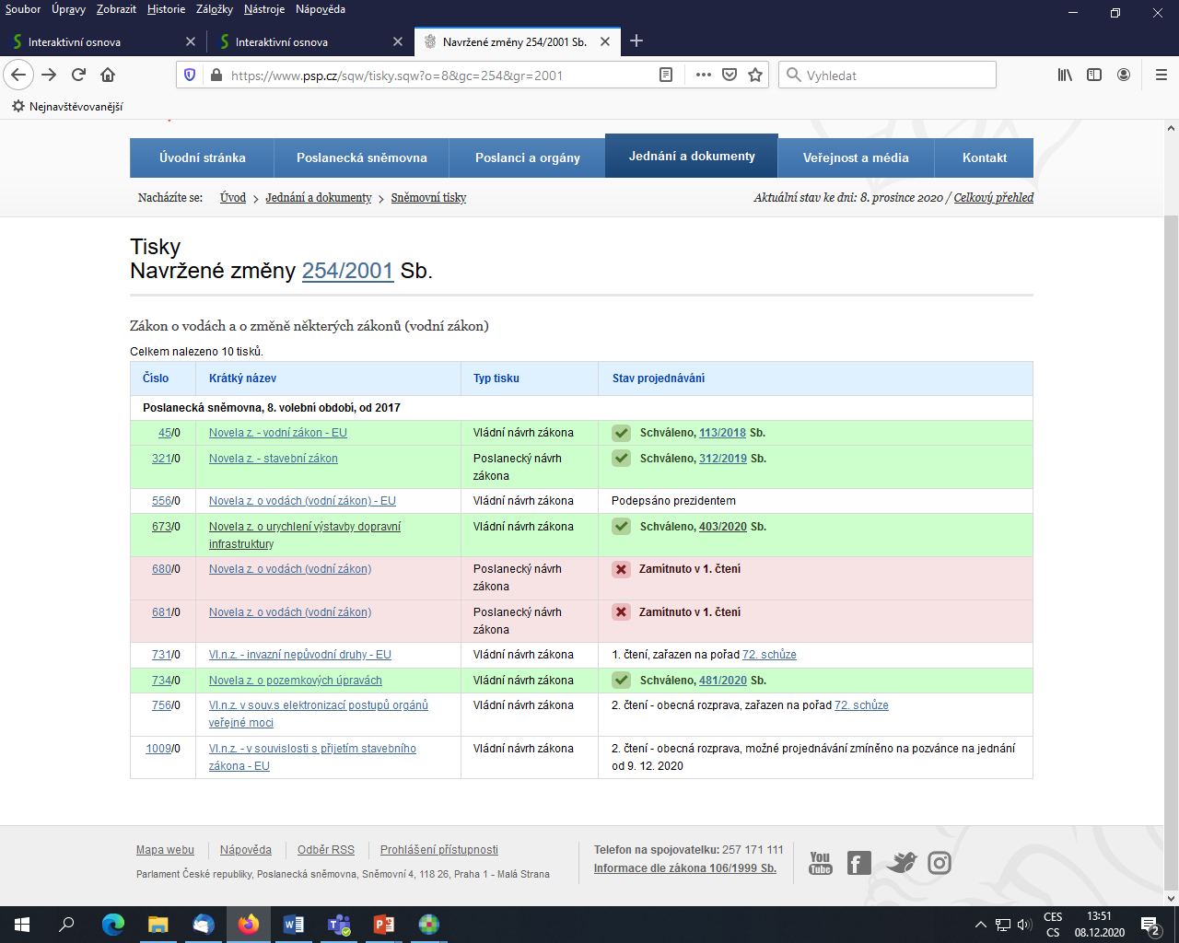

Slide 10
Novela VZ – tisk.č. 556, schváleno prezidentem 7.12.2020
https://www.psp.cz/sqw/text/tiskt.sqw?O=8&CT=556&CT1=0
diskuse

